Slide 1
ТЕМА
Інтеграл та його застосування для обчислення площ плоских фігур, а також для обчисленнь в фізиці та інформатиці.

Slide 2
Навчальна Мета:
Фізика:
повторити означення фізичних величин,
навчити учнів застосовувати інтегральне обчислення різних фізичних величин для спрощення дій.
2. Математика:
удосконалення навичок обчислення площ різних плоских фігур за допомогою визначеного інтеграла.
3. Інформатика:
ознайомити учнів з наближеними методами обчислення площі криволінійної трапеції за допомогою ПК.

Slide 3
Розвиваюча мета
1. Фізика:
показати роль досконалого володіння математичним апаратом для правильного розв’язку фізичних завдань, розвивати логічне мислення, креативність, вміння робити вибір при розв’язуванні завдань.
2. Математика:
розвивати пізнавальний інтерес, увагу, спостережливість, кмітливість, активізувати творчий потенціал, формувати вміння застосовувати нові набуті знання в різних ситуаціях.
3. Інформатика:
розвивати вміння проводити дослідницьку роботу.

Slide 4
Виховна мета
Фізика:
виховувати повагу до праці вчених, вчителів, допомагати учням зробити правильний вибір у житті, демонстрація політехнічного спрямування фізики.
2. Математика:
виховувати працьовитість, наполегливість, вміння відстоювати свою думку, використовувати набуті знання в нестандартних ситуаціях.
3. Інформатика:
Виховувати інтерес до розв’язування прикладних задач із допомогою ПК.

Slide 5
Девіз
«Недостатньо лише мати гарний розум, головне – це добре застосовувати його». Рене Декарт.

Slide 6
Мотивація:
вчимось правильно вибрати професію.

Slide 7
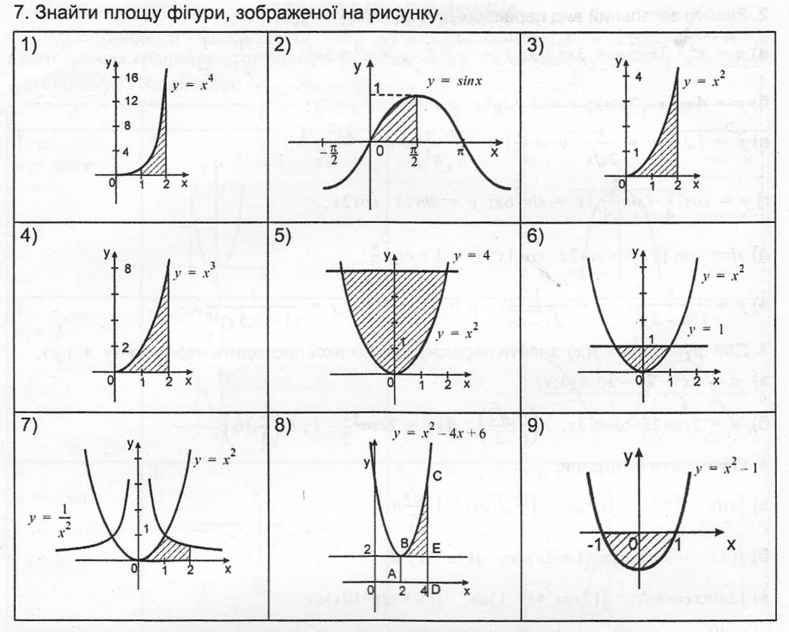
Формування вмінь.

Slide 8
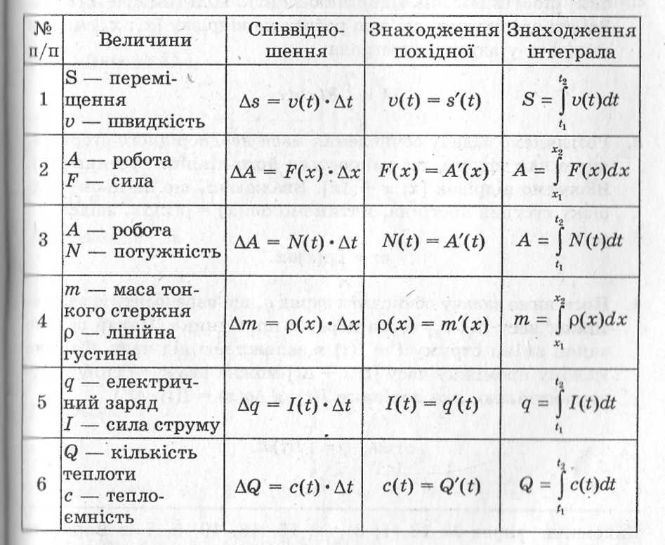
Застосування інтегралів у фізиці

Slide 9
Розгляд завдань для ДПА та ЗНО у фізиці
Знайти шлях вільно падаючого тіла від моменту часу 2 с до 10 с.

Slide 10
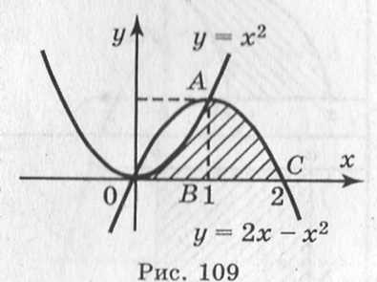
Розгляд завдань для ДПА та ЗНО у математиці:

Slide 11
Підсумок уроку
Інтерактивна технологія: «Незакінчені речення»:
На сьогоднішньому уроці я дізнався…
Найважливішим відкриттям для мене було…

Slide 12
Оцінки за урок

Slide 13
Домашнє завдання:
Математика та інформатика : обчислити площу фігури, обмеженої лініями -
y = 1 – x; y = 3 – 2x – x² – достатній рівень.
y = √x; y = $\frac{1}{x}$ ; x = 4 – творчий рівень.

Slide 14
Домашнє завдання:
Фізика:
творчий рівень:
сила струму в провіднику з опором 20 Ом зростає лінійно на протязі 2 с від 0 до 6 А. Знайти теплоту, яка виділяється в провіднику за 1 с та за другу секунду.
достатній рівень:
знайти роботу 16 г кисню при ізобарному розширенні до 1літри, якщо початковий об’єм 0.5 літрів при температурі 0⁰С.

